Slide 1
CHÀO MỪNG CÁC EM ĐẾN VỚI TIẾT
TOÁN LỚP 1
Giáo viên: ......................

Slide 2
Bài 17
Ôn tập các số trong phạm vi 10

Slide 3
Tiết 1

Slide 4

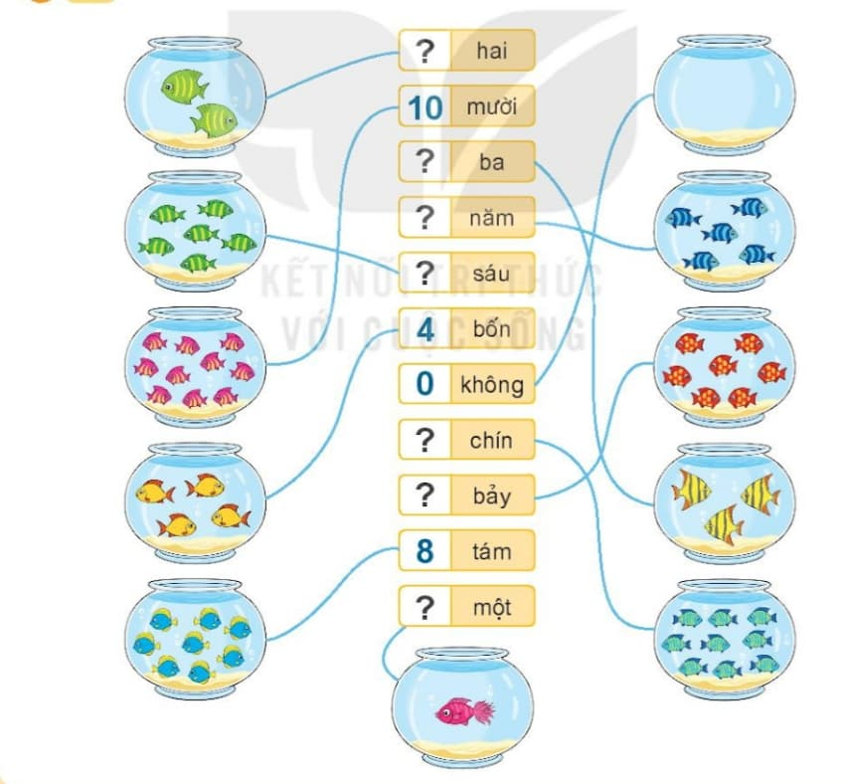
1
Số?

Slide 5
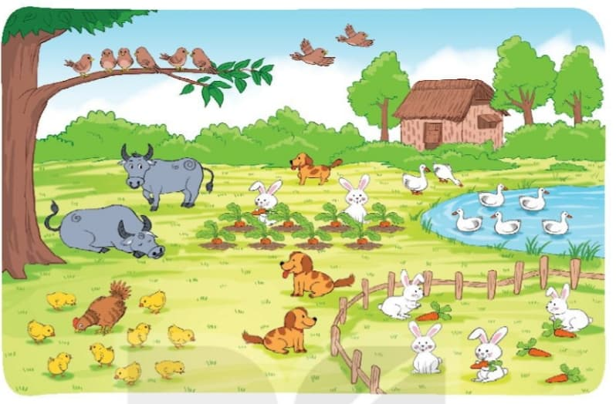
2

Slide 6
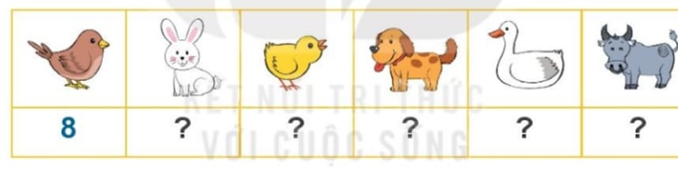
a)
Số?
b)
Trong các con vật: Con thỏ, con chó, con trâu, số con vật nào ít nhất?

Slide 7
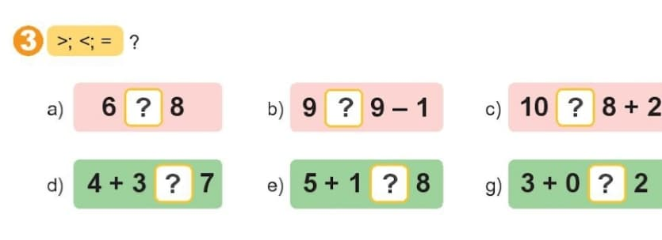

Slide 8
Tiết 2

Slide 9
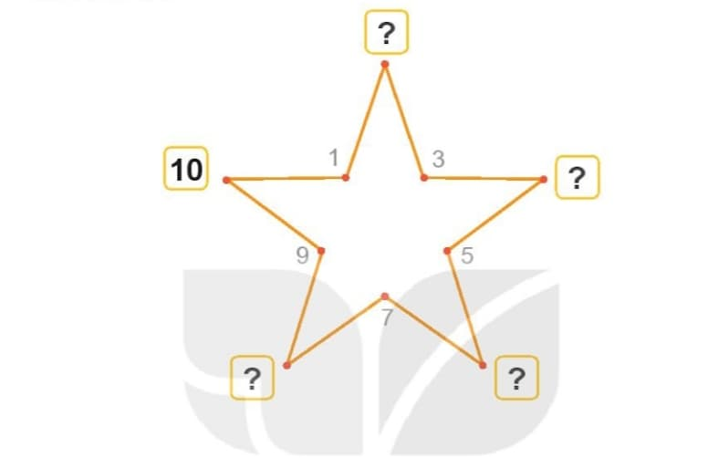
1
Nối các số theo thứ tư từ bé đến lớn là được hình dưới đây. Các số còn thiếu là số nào?

Slide 10
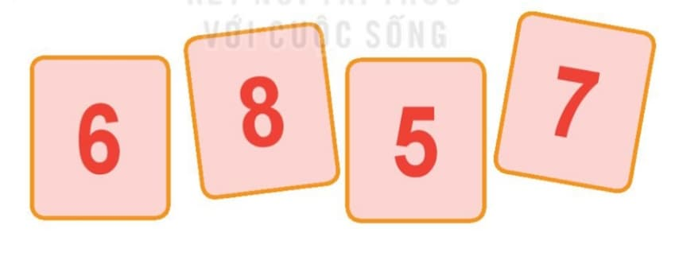
2
Cho các số:
Sắp xếp các số đó theo thứ tự từ bé đến lớn.
Trong các số đó, số nào lớn nhất? Số nào bé nhất?
Trong các số đó, những số nào vừa lớn hơn 5, vừi bé hơn 8?

Slide 11
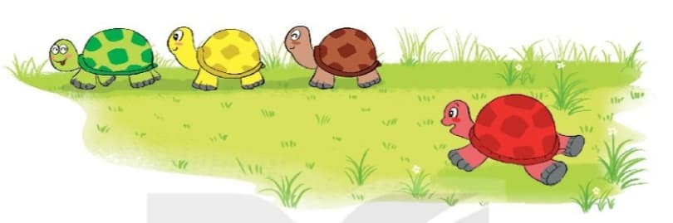
3
Có 3 bạn rùa đi dạo chơi, rùa xanh đi thứ nhất, rùa vàng đi thứ hai, rùa nâu đi thứ ba?.
Nếu bạn rùa đỏ vào giữa rùa xanh và rùa vàng thì khi đó rùa nâu đi thứ mấy?

Slide 12
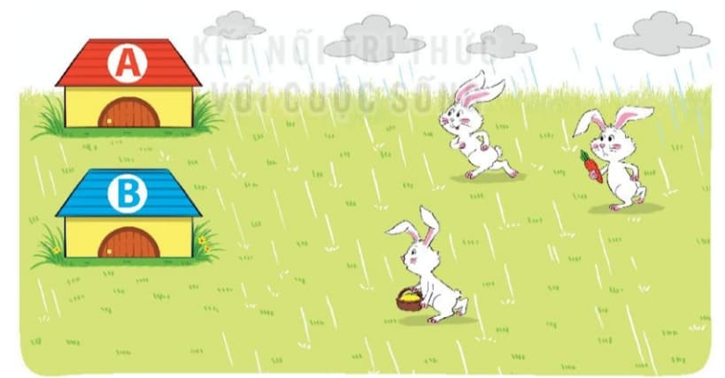
4
Có 3 bạn thỏ đang chơi thì trời mưa, các bạn chạy vào trong cả hai chuồng. Hỏi mỗi chuồng có mấy bạn thỏ? Biết rằng số thỏ ở chuồng A nhiều hơn số thỏ ở chuồng B.

Slide 13
Dặn dò
.....................
..................

